Slide 1
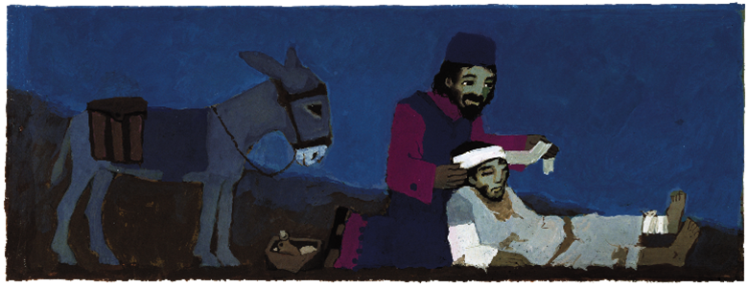
Notes:
1

Slide 2
Notes:
2

Slide 3
Jezus = …
Notes:
3

Slide 4
Jezus = Gods nieuwe weg naar de nieuwe wereld
Notes:
4

Slide 5
Jezus = Gods nieuwe weg naar de nieuwe wereld
- en die wereld is voor iedereen
Notes:
5

Slide 6
Jezus = de Samaritaan…
Notes:
6

Slide 7
Wij zijn voor God een vol benzinevat,
dat hij leeg achterlaat. Hij moet het kwijt,
al de afval, met zijn wezen in strijd.
Sinds Hij zich van de schepping onderscheidt
gingen wij dood en liggen langs het pad,
wanneer niet Christus, koopman in oudroest
ons juist in zo'n conditie vinden moest;
alsof hij met de Vader had gesmoesd.
Notes:
7

Slide 8
Jezus = …
Notes:
8

Slide 9
Jezus = die mishandelde man…
Notes:
9

